Slide 1
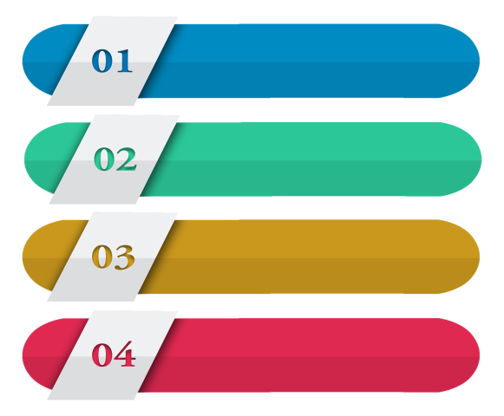
ПИЛОТНЫЙ ПРОЕКТ научно-методического обеспечение подготовки спортивного резерва на основе медико-биологического контроля
2022 – 2023 гг
1
Шаг 1- утверждение программы НМО;
Шаг 2 – создание условий для НМО: анализ и закупка мед. оборудования (при необходимости);
Шаг 3 – подключение модуля ЭК и интеграция данных НМО в АИС LSPORT
3
5
ЭТАП
5шагов
научно-методического обеспечения:
Составление ИППС;
3 точки этапного контроля;
Анализ ИППС
ЭТАП
ЭТАП
Организация и проведение КПК для тренеров и методистов
(72 ч.)
Организация и проведение круглых столов, анализ тренировочного процесса
Формирование экспериментальных групп
I квартал
I – II квартал
В течение года
В течение года
В течение года, каждую среду
ГАУ ЯНАО СШ «Ямал» (хоккей, синхронное катание) кол-во спортсменов – 45/20, кол-во тренеров - 4/2, кол-во методистов – 1/1;
ГАУ ЯНАО СШ по северному многоборью (северное многоборье) кол-во спортсменов - 10, кол-во тренеров – 1,
кол-во методистов – 1;
ГАУ ЯНАО СШОР им. Т.В. Ахатовой (биатлон, лыжные гонки) кол-во спортсменов – 10/5, кол-во тренеров 4/1, кол-во методистов – 2/1
Старшие тренеры – 1
2 методиста ГАУ ЯНАО «ЦСП»
Кураторы проекта
Блок 1 (очно) - алгоритм планирования ТП;
Блок – 2 (онлайн) физиологические и биохимические закономерности соревновательной деятельности избранного вида спорта;
Блок 3 (очно) – управление ТП
2
4
Походяев А.В.
ЭТАП
ЭТАП
Плеханова Е.В.
Разработка мероприятий в рамках НМО
Организация и проведение этапного контроля
Леконцев Е.В
Конкин И.Г.

